Slide 1
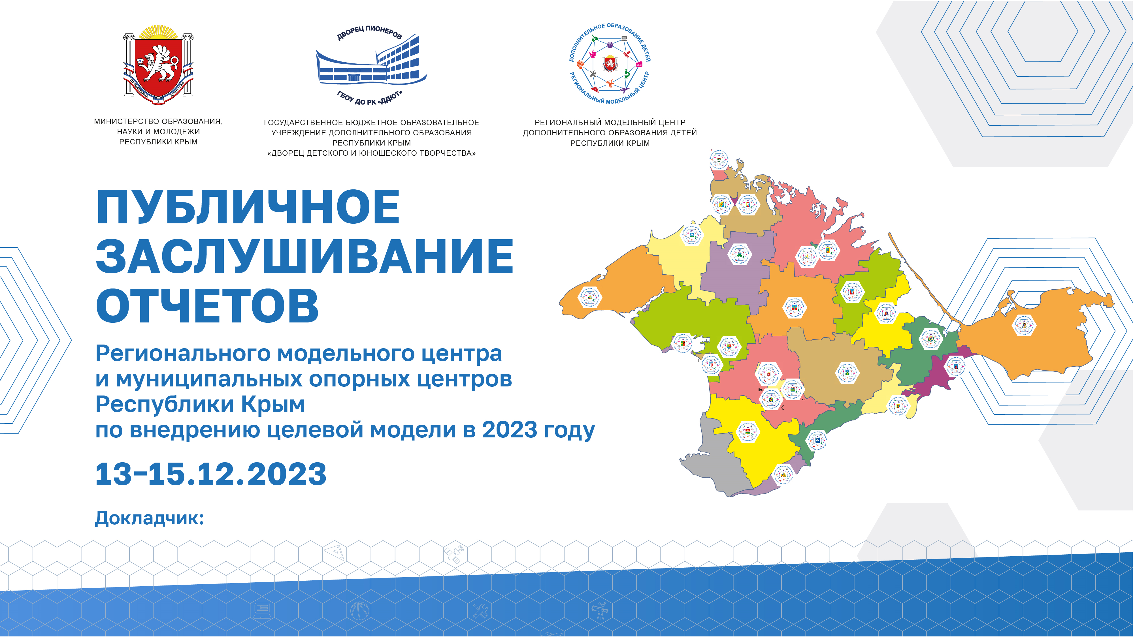

МУНИЦИПАЛЬНЫЙ ОПОРНЫЙ ЦЕНТР ДОПОЛНИТЕЛЬНОГО ОБРАЗОВАНИЯ ДЕТЕЙ ГОРОДСКОГО ОКРУГА СУДАК РЕСПУБЛИКИ КРЫМ
Потехина Елена Геннадиевна, руководитель МОЦ ГО Судак

Slide 2
НПА по СОЦИАЛЬНОМУ ЗАКАЗУ (2023 г.)
 | Утвержденные МПА для обеспечения формирования и исполнения муниципального социального заказа по направлению деятельности «реализация дополнительных образовательных программ | Полное название МПА (постановление, распоряжение, приказ) | Дата утверждения и № документа | Реквизиты документа, ссылка (введите реквизиты документа и ссылку на размещенный в сети Интернет документ)
1 | Утверждение МПА администрации МО "Об организации оказания муниципальных услуг в социальной сфере при формировании муниципального социального заказа на оказание муниципальных услуг в социальной сфере (шаг 2 в ДК) | Постановление администрации города Судака «Об организации оказания муниципальных услуг в социальной сфере при формировании муниципального социального заказа на оказание муниципальных услуг в социальной сфере на территории городского округа Судак Республики Крым» | 31.08.2023 г. № 1281
2 | Утверждение Порядка формирования муниципальных СЗ на оказание муниципальных услуг в социальной сфере, отнесенных к полномочиям органов местного самоуправления (наименование муниципального образования), о форме и сроках формирования отчета об их исполнении (шаг 4 в ДК) | Постановление администрации города Судака «Об утверждении Порядка формирования муниципальных социальных заказов на оказание муниципальных услуг в социальной сфере, отнесенных к полномочиям администрации города Судака Республики Крым, формы и сроках формирования отчета об их исполнении» | 31.08.2023 г. № 1282
3 | Утверждение порядка предоставления субсидии юрлицам, ИП, физлицам – производителям товаров, работ, услуг на оплату соглашения в рамках СЗ (шаг 10 в ДК) | Постановление администрации города Судака «Об утверждении Порядка предоставления субсидии юридическим лицам, индивидуальным предпринимателям, физическим лицам – производителям товаров, работ, услуг на оплату соглашения о финансовом обеспечении затрат, связанных с оказанием муниципальных услуг в социальной сфере в соответствии с социальным сертификатом и Порядка предоставления субсидии юридическим лицам, индивидуальным предпринимателям, физическим лицам – производителям товаров, работ, услуг на оплату соглашения о возмещении затрат, связанных с оказанием муниципальных услуг в социальной сфере в соответствии с социальным сертификатом» | 01.11.2023 г. № 1673
4 | Утверждение акта МО, утверждающего порядки ведения реестров и выдачи социальных сертификатов в рамках СЗ (шаг 12 в ДК) | Постановление администрации города Судака «О некоторых мерах правового регулирования вопросов, связанных с оказанием муниципальной услуги «Реализация дополнительных общеразвивающих программ» в соответствии с социальными сертификатами» | На согласовании в администрации
5 | Утверждение правил заключения в электронной форме и подписания усиленной квалифицированной электронной подписью лица, имеющего право действовать от имени соответственно уполномоченного органа, исполнителя муниципальных услуг в социальной сфере, соглашений о финансовом обеспечении (возмещении) затрат, связанных с оказанием муниципальных услуг в социальной сфере в соответствии с социальным сертификатом на получение муниципальной услуги в социальной сфере (шаг 14 в ДК) | Постановление администрации города Судака «Об утверждении Правил заключения в электронной форме и подписания усиленной квалифицированной электронной подписью лица, имеющего право действовать от имени соответственно уполномоченного органа, исполнителя муниципальных услуг в социальной сфере, соглашений о финансовом обеспечении (возмещении) затрат, связанных с оказанием муниципальных услуг в социальной сфере в соответствии с социальным сертификатом на получение муниципальной услуги в социальной сфере» | На согласовании в администрации

Slide 3
НПА по СОЦИАЛЬНОМУ ЗАКАЗУ (2023 г.)
Перечислить все НПА, которые приняты по шагам ДК по СЗ
 | Утвержденные МПА для обеспечения формирования и исполнения муниципального социального заказа по направлению деятельности «реализация дополнительных образовательных программ | Полное название МПА (постановление, распоряжение, приказ) | Дата утверждения и № документа | Реквизиты документа, ссылка (введите реквизиты документа и ссылку на размещенный в сети Интернет документ)
6 | Внесение изменений в программу персонифицированного финансирования (шаг 15 в ДК) | Приказ отдела образования администрации города Судака «О внесении изменений в приказ отдела образования администрации города Судака от 30.12.2023 № 303 «Об утверждении программы персонифицированного финансирования дополнительного образования детей в городе Судак Республики Крым на 2023 год» | 31.08.2023 г. № 204
7 | Внесение изменений в локальные нормативные акты муниципальных исполнителей услуг (шаг 16 в ДК) | - Приказ «Об утверждении форм заявлений и согласий на обработку персональных данных, типовых форм договоров, используемых при формировании в электронном виде социальных сертификатов на получение муниципальной услуги «Реализация дополнительных общеразвивающих программ» и реестра их получателей» - Приказ «об утверждении Положения о системе оплаты труда работников МБОУ ДОД «Судакский ЦДЮТ» городского округа Судак» - Приказ «О назначении лиц, ответственных за прием заявлений о зачислении на обучение и работу с социальными сертификатам» | от 01.09.2023 № 93/1 от 01.08.2023 г. № 79 От 31.08.2023 г. № 92/1
8 | Приказ/Постановление "Утверждение типовой формы соглашения, заключаемого по результатам отбора исполнителей государственных (муниципальных) услуг в социальной сфере (шаг 17 в ДК)

Slide 4
НПА по СОЦИАЛЬНОМУ ЗАКАЗУ (переход на 2024 г.)
№ | Утвержденные МПА для обеспечения формирования и исполнения муниципального социального заказа по направлению деятельности «реализация дополнительных образовательных программ переход на 2024 год | Полное название МПА (постановление, распоряжение, приказ) | Дата утверждения и № документа | Реквизиты документа, ссылка (введите реквизиты документа и ссылку на размещенный в сети Интернет документ)
1 | Утверждение Порядка определения нормативных затрат на оказание муниципальной услуги в соответствии с социальным сертификатом по реализации дополнительных общеразвивающих программ (шаг 2 в ДК) | Постановление «Об утверждении Порядка определения нормативных затрат на оказание муниципальной услуги в соответствии с социальным сертификатом по реализации дополнительных общеразвивающих программ» | На проверке в прокуратуре
2 | Утверждение муниципального социального заказа на оказание услуг по реализации дополнительных общеразвивающих программ (шаг 6 в ДК) | Муниципальный социальный заказа на оказание услуг по реализации дополнительных общеразвивающих программ на 2024 года и плановый период 2025, 2026 годов | На доработке
3 | Утверждение программы персонифицированного финансирования (шаг 8 в ДК)
4 | Утверждение муниципальных НПА для приведения актов муниципалитета в соответствие с механикой работы федеральных информационных систем Утверждение муниципалитетом проектов актов, подготовленных в шаге 11 Дорожной карты (шаг 12 в ДК)

Slide 5
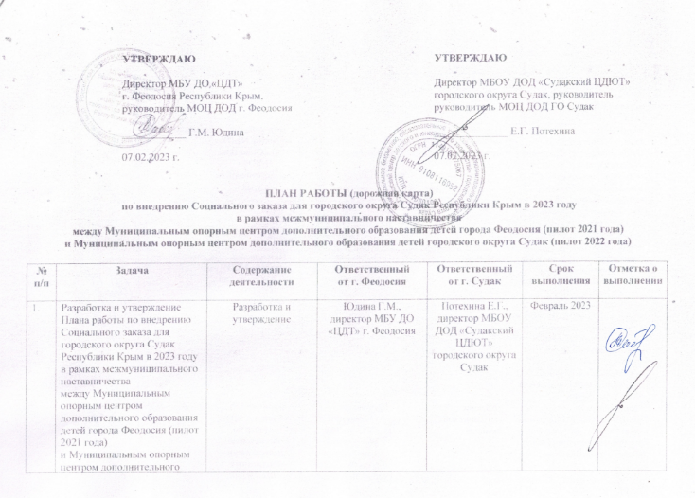
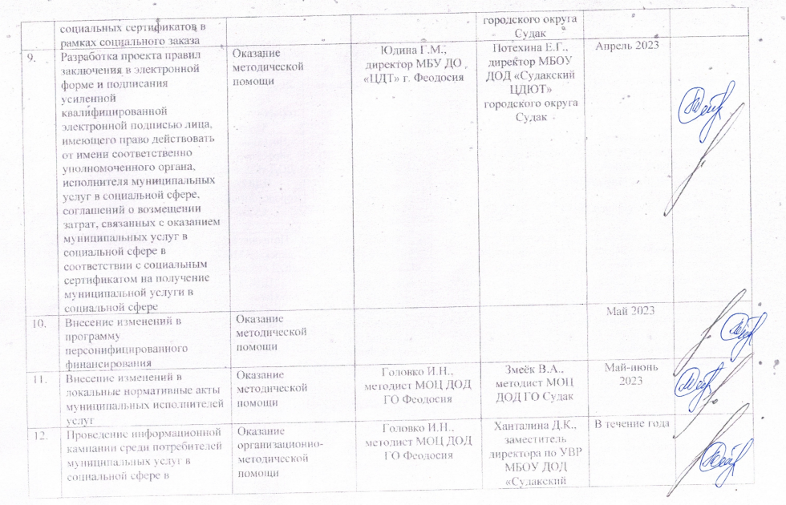
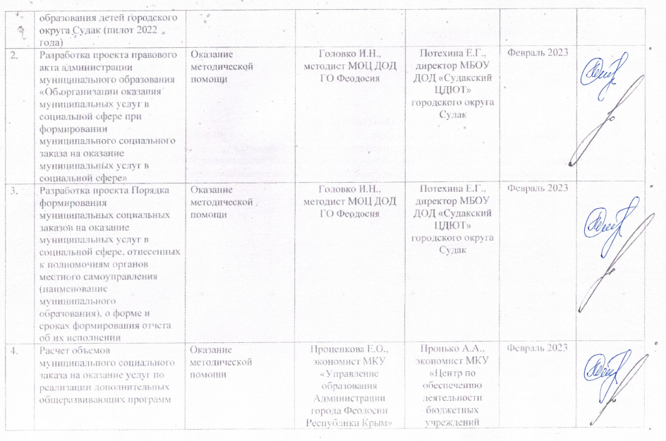
МЕЖМУНИЦИПАЛЬНОЕ НАСТАВНИЧЕСТВО

Slide 6


Данные по организациям, которые реализуют программы ДОД
Зарегистрированных в АИС «Навигатор ДО РК»
организаций 21 (на конец декабря 2023 г.)
Государственных организаций - 1
Муниципальных организаций - 20

Slide 7
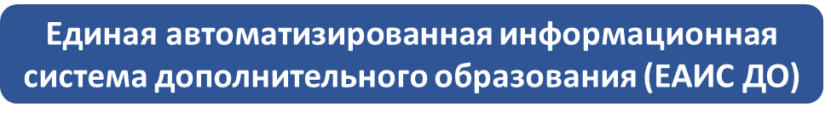
По данным Росстата на декабрь 2023 г. в муниципальном образовании
Республики Крым общая численность детей
в возрасте от 5 до 18 лет составляет – 5 917 человек
По данным АИС «Навигатор ДО РК»
охват детей в возрасте от 5 до 18 лет – 4 555 чел.,
что составляет 77 % (декабрь 2023 г. )

Slide 8
По данным АИС «Навигатор ДО РК» всего программ 183
РЕЕСТР ПРОГРАММ
на май 2023 г. –
195 программ

Slide 9
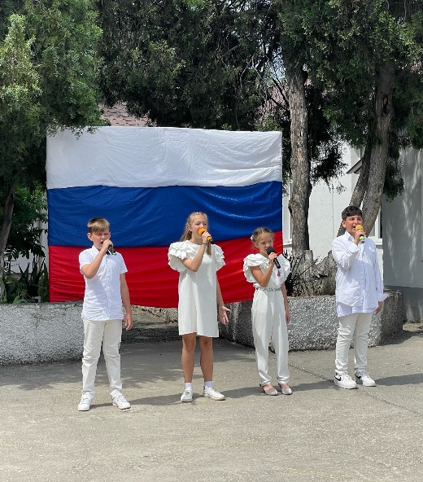
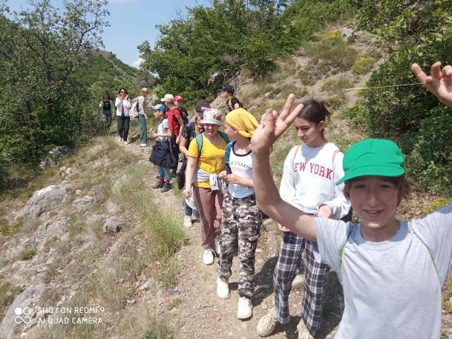
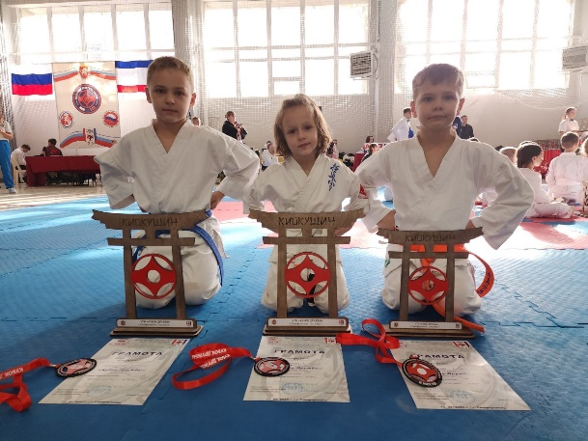
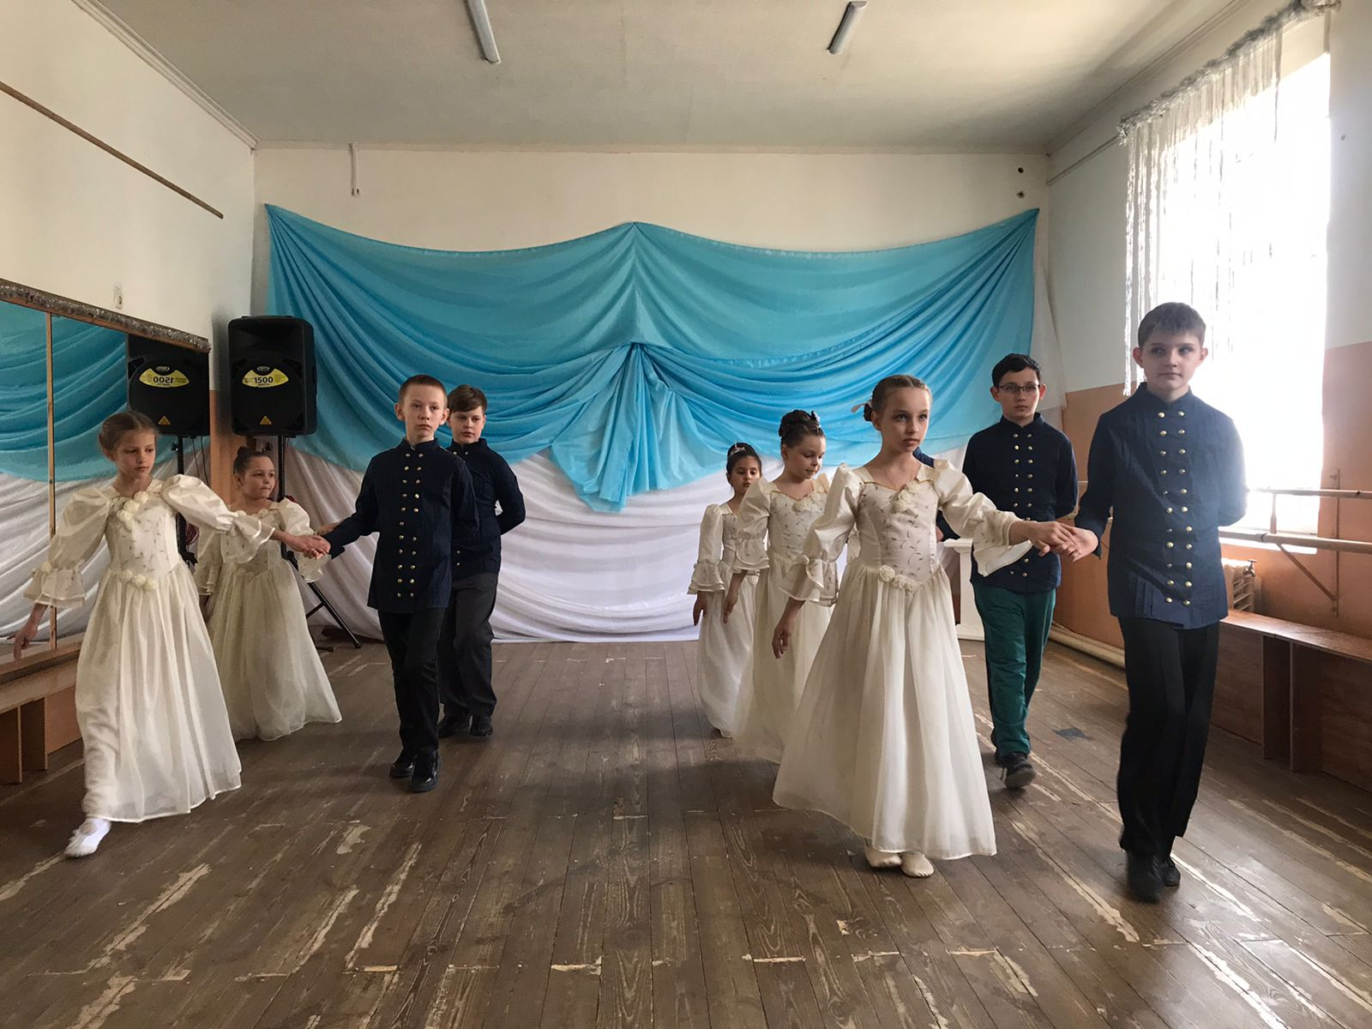
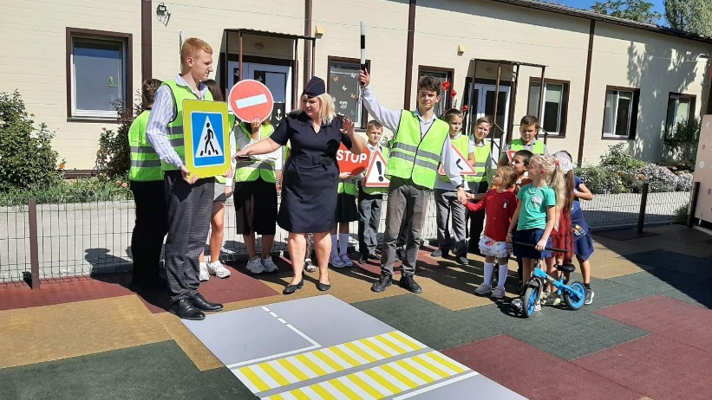
Дополнительные общеразвивающие программы
По данным АИС «Навигатор ДО РК» на декабрь 2023 года в городском округе Судак
дети в возрасте от 5 до 18 лет получили 12 113 услуг ДО
По данным на май 2023 г.
в АИС «Навигатор ДО РК»
в городском округе Судак
дети в возрасте от 5 до 18 лет получили 6 337 услуг
дополнительного образования

Slide 10
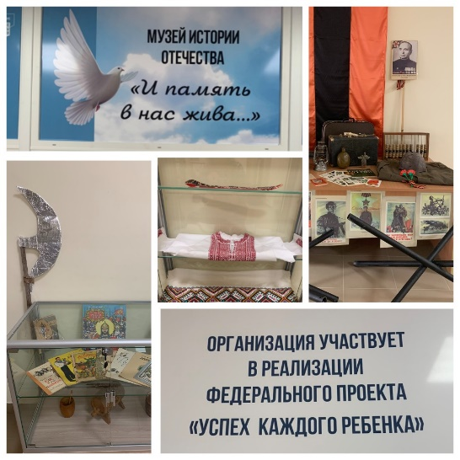
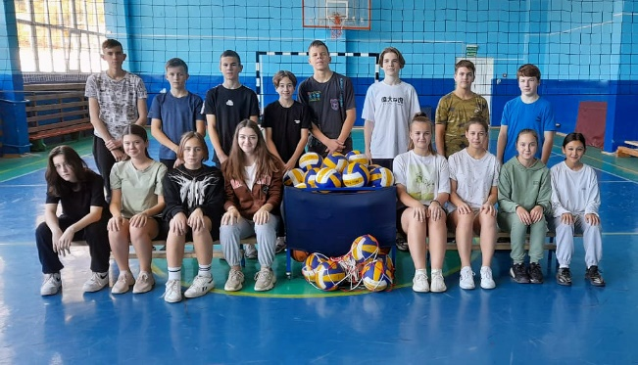
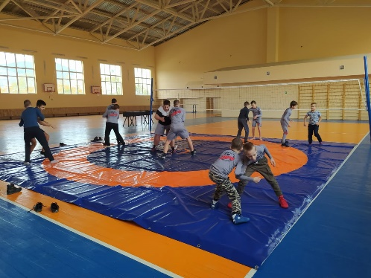
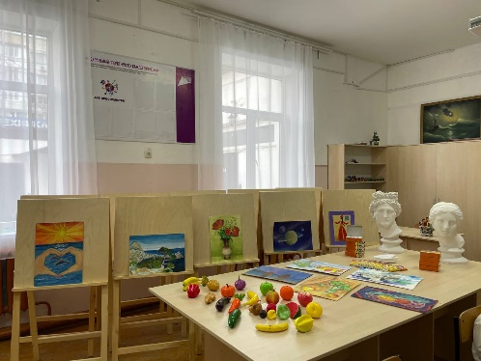
Инфраструктура ДОД по новым местам дополнительного образования
По данным АИС «Навигатор ДО РК» реализуется 39 программ
в следующих образовательных организациях:
МБОУ «Школа-гимназия №1» ГО Судак; МБОУ «СОШ №2» ГО Судак;
МБОУ «СОШ №3 с крымскотатарским языком обучения» ГО Судак;
МБОУ «СОШ №4 им. Героя Советского Союза В.Л. Савельева» ГО Судак;
МБОУ «Морская СОШ им. В.А. Дерягина» ГО Судак;
МБОУ «Веселовская СОШ» ГО Судак; МБОУ «Солнечнодолинская СОШ»;
МБОУ «Грушевская СОШ им. А.В. Удовенко» ГО Судак;
МБОУ ДОД «Судакский ЦДЮТ» ГО Судак
Общее количество услуг в 2023 г.
по направленностям ДОП
получили 1 464 ребенка

Slide 11
Муниципальная система дополнительного образования детей:
Имеющаяся инфраструктура ДОД.
Всего программ по данным АИС «Навигатор ДО РК» - 41, детей обучалось – 1481 чел.

Slide 12
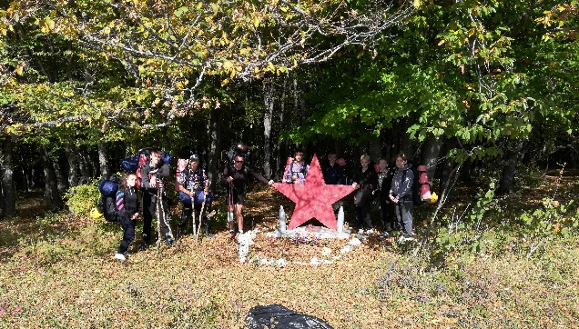
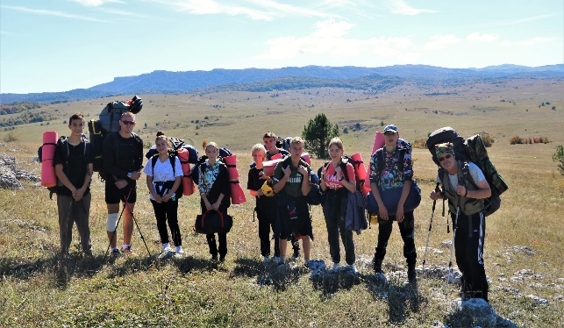
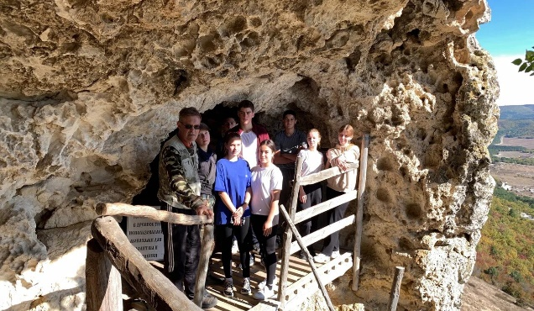
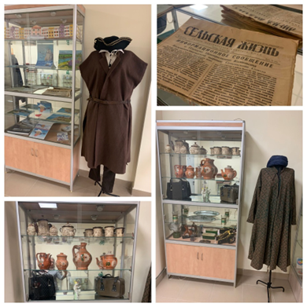
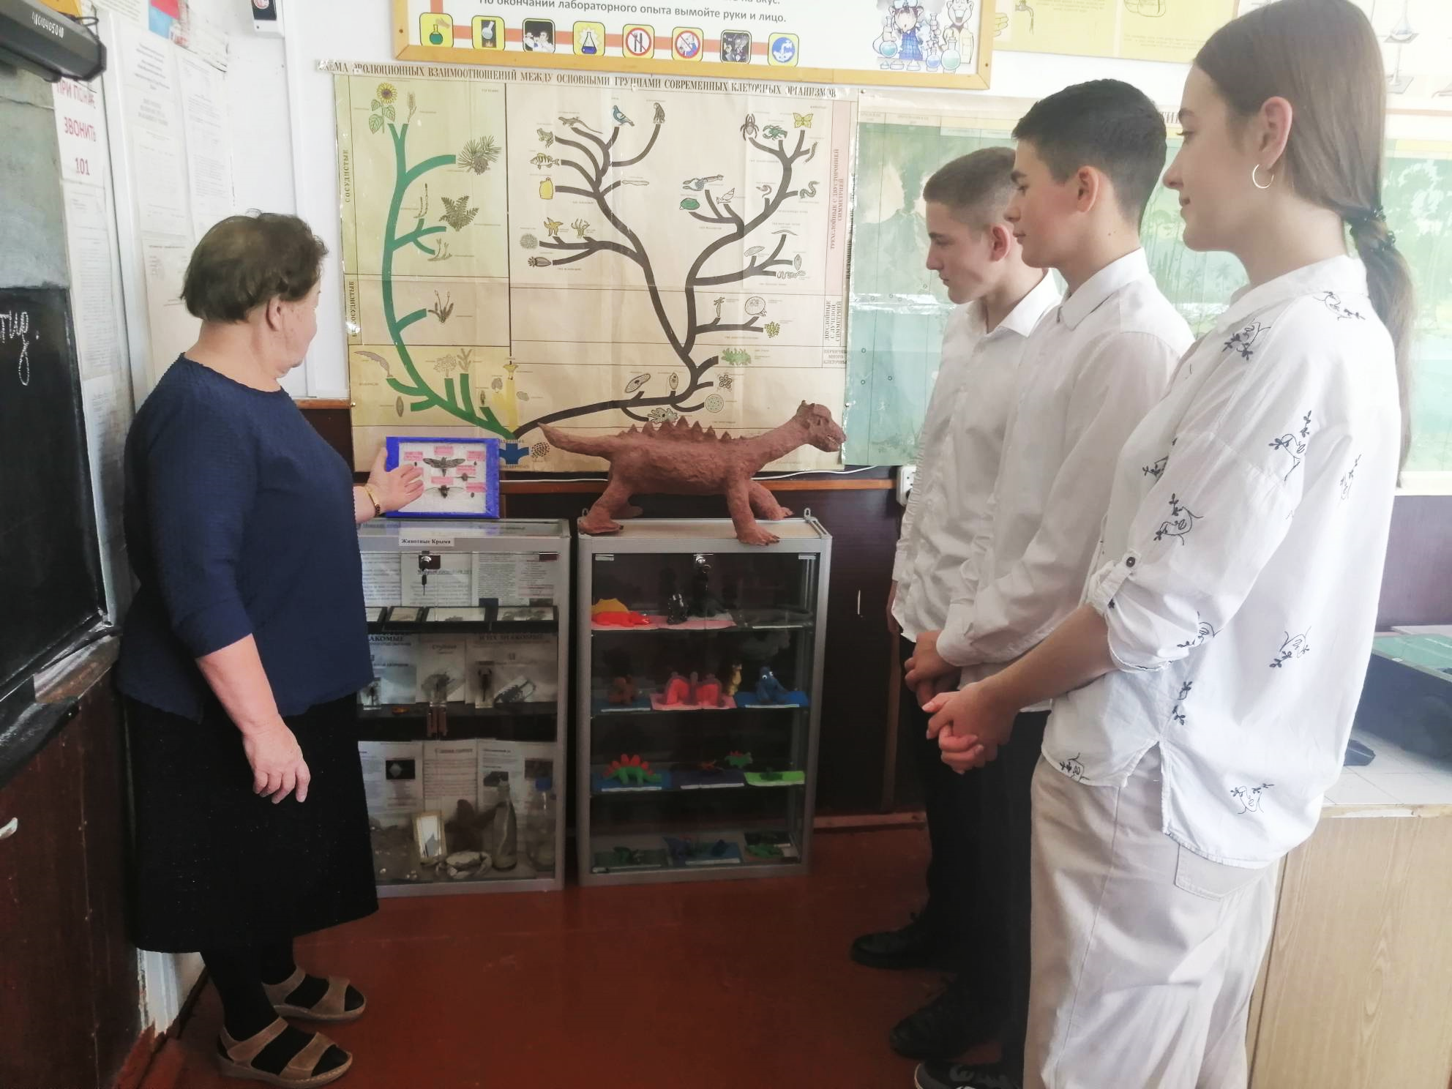
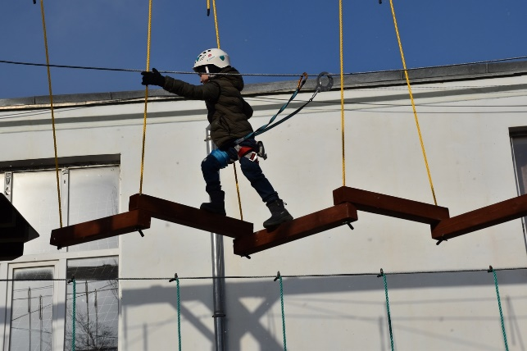
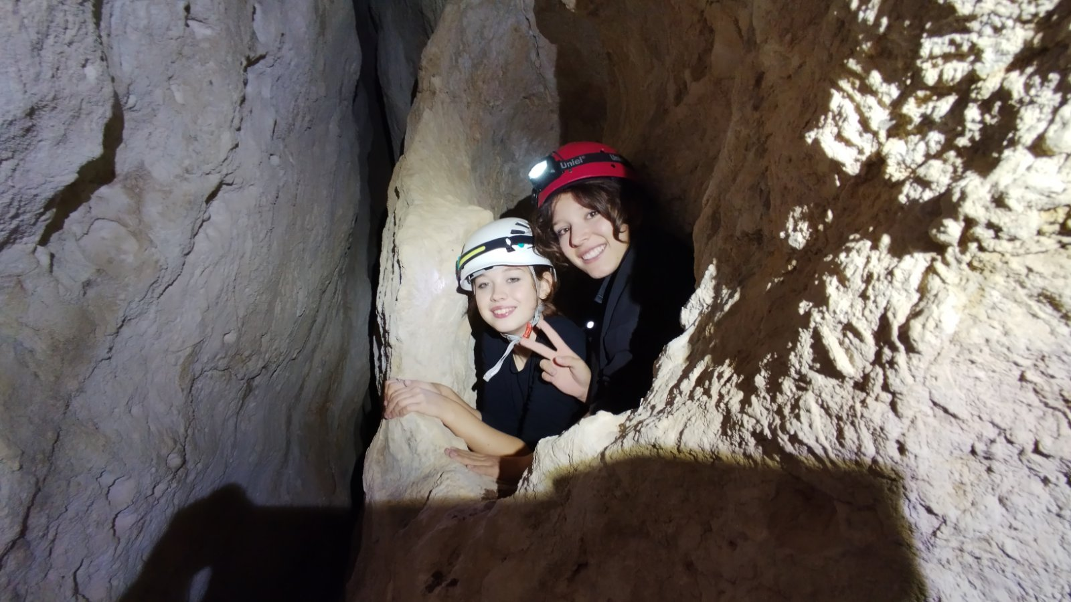
Туристско-краеведческая направленность
По данным АИС «Навигатор ДО РК», в городском округе Судак 10 организаций,
которые реализуют программы туристско-краеведческой направленности (далее - ТКН)
МБОУ «СОШ №3 с крымскотатарским языком обучения» ГО Судак; МБОУ «Солнечнодолинская общеобразовательная школа» ГО Судак;
МБОУ «СОШ №4 им. Героя Советского Союза В.Л. Савельева» ГО Судак; МБОУ «Морская СОШ им. В.А. Дерягина» ГО Судак;
МБОУ «Веселовская СОШ» ГО Судак; МБОУ «Солнечнодолинская СОШ»; Судакский филиал ГБПОУ РК «Романовский колледж
МБОУ «Дачновская СОШ» ГО Судак; индустрии гостеприимства»;
МБОДОУ «Детский сад «Сказка» села Веселое» ГО Судак; МБОУ «Грушевская СОШ им. А.В. Удовенко» ГО Судак
МБОУ ДОД «Судакский ЦДЮТ» ГО Судак;
Программ по ТКН 18, где обучается 632 ребенка в возрасте от 5 до 18 лет.
Дополнительных программ музейной деятельности
по туристско-краеведческой направленности 6,
в которых обучается 186 детей.
В реестр Школьных музеев внесены музеи всех 9 школах округа.

Slide 13

ОВЗ
В городском округе Судак 6 организаций,
реализующих дополнительные программы для детей с ОВЗ, из них:
- дошкольные образовательные организации – 1;
- общеобразовательные организации – 4;
- организации дополнительного образования – 1.
По данным АИС «Навигатор ДО РК» реализуется 6 адаптированных ДОП, по ним обучается 13 детей
По состоянию на май 2023 г. количество адаптированных программ – 0, по ним обучалось – 0
По данным АИС «Навигатор ДО РК» реализуется 9 инклюзивных ДОП, по ним обучается 19 детей

Slide 14
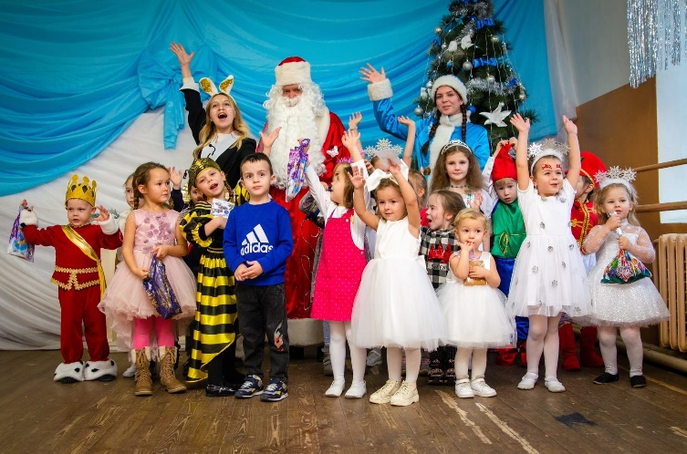
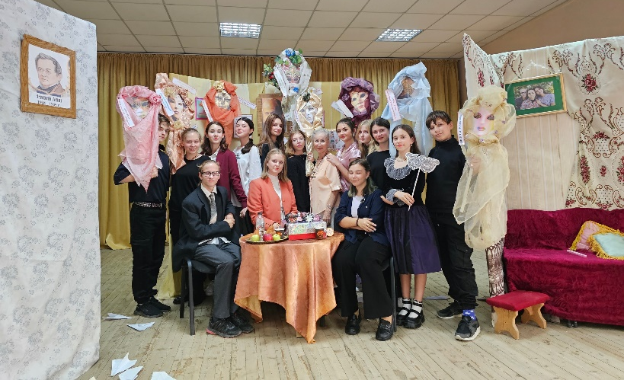
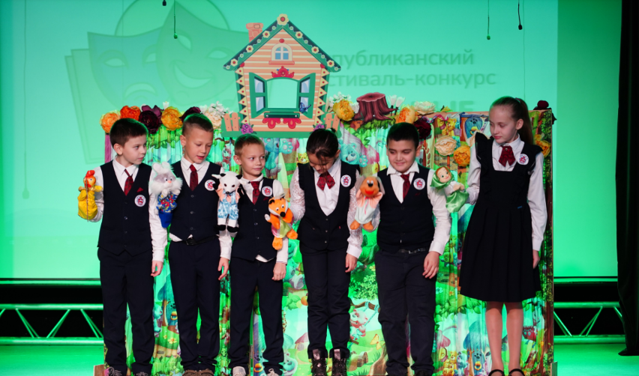

Школьные театры
Всего в городском округе Судак 11 организаций, реализующих ДОП и программы внеурочной деятельности
по Школьным театрам.
Всего программ по школьным театрам – 19, их них:
- 2 программы реализуются как внеурочная деятельность (МБОУ «Школа-гимназия №1» ГО Судак и МБОУ «Дачновская СОШ» ГО Судак), кол-во обучающихся – 80
- 16 ДООП (Школа-гимназия №1, СОШ №2, СОШ №3, СОШ №4, Морская СОШ, Солнечнодолинская СОШ, Веселовская СОШ, Грушевская СОШ), кол-во обучающихся – 479
- 1 ДООП - в сетевой форме (Судакский ЦДЮТ - Детский сад № 1 «Ласточка») с охватом 64 ребенка.
По данным МОНИТОРИНГА на программах ШТ детей обучается в возрасте от 5 до 18 лет – 723 человека

Slide 15


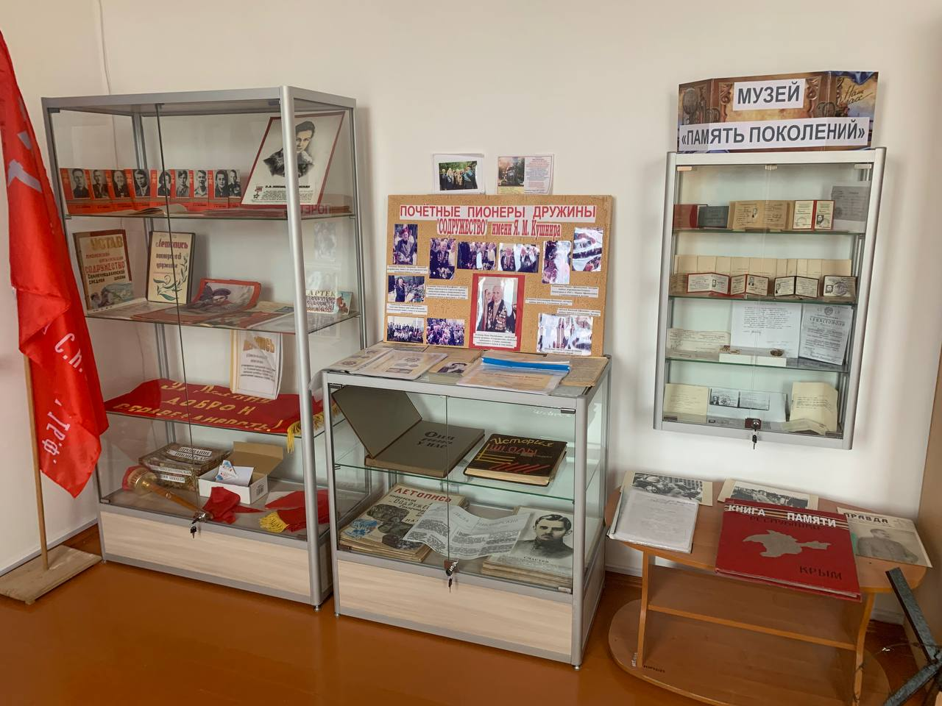
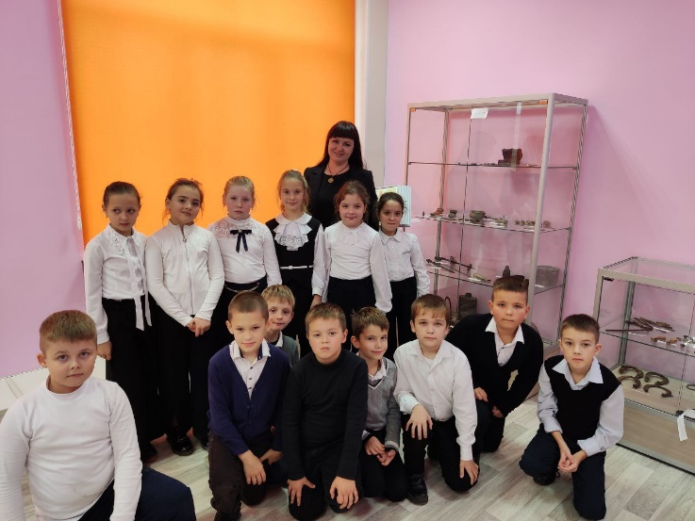
Школьные музеи
Всего в городском округе Судак 9 организаций, которые реализуют ДОП и программы внеурочной деятельности по Школьным музеям
Всего программ по школьным музеям – 9
2 программы реализуются как внеурочная деятельность (Школа-гимназия №1, СОШ №2), кол-во обучающихся – 40;
7 программ – как ДОП (СОШ №3, СОШ №4, Дачновская СОШ, Солнечнодолинская СОШ, Морская СОШ, Веселовская СОШ, Грушевская СОШ), кол-во обучающихся – 200.
По данным МОНИТОРИНГА на программах ШМ обучается– 240 детей в возрасте от 5 до 18 лет

Slide 16
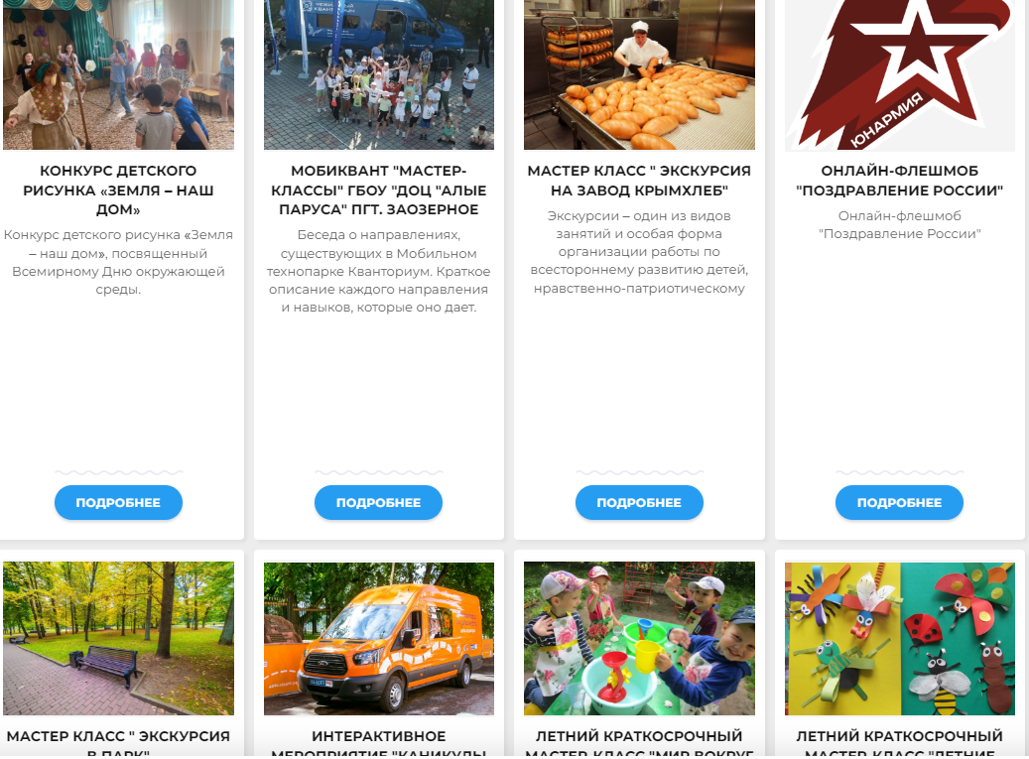
АИС «Навигатор ДОД РК» модуль
«Мероприятия»
По данным АИС «Навигатор ДО РК» всего было проведено 37 мероприятий. Зарегистрировано в мероприятиях 546 участников.
По состоянию на май 2023 г. было проведено 28 мероприятий и приняло участие 411 детей

Slide 17
Персонифицированное финансирование/Социальный заказ
Количество программ ПФ ДОД с сентября 2023 г. – 22
В состав муниципального экспертного совета входит 13 чел., в составе регионального экспертного совета – 5 чел.

Slide 18
Персонифицированное финансирование/Социальный заказ
На 15 декабря 2023 года число сертификатов, использованных для оплаты по ПФ ДОД составляет 977 сертификатов, что составляет 16,5 % от численности детей в возрасте от 5 до 18 лет в городском округе Судак (по данным Росстата).
Общее количество выданных сертификатов дополнительного образования в 2023 г. составляет 1 071 (18 % от численности детей 5-18 лет).
На 31 мая 2023 года число сертификатов, использованных для оплаты по ПФ – 540 сертификатов, что составляет 10 % от численности детей от 5 до 18 лет в округе (по данным Росстата).
Общее количество выданных сертификатов дополнительного образования составляет 608
(11,3 % от численности детей 5-18 лет).

Slide 19
ПЕРСОНИФИЦИРОВАННОЕ ФИНАНСИРОВАНИЕ/ СОЦИАЛЬНЫЙ ЗАКАЗ
МО | 2023/2024 уч.г.
 | программ | планировалось выдать сертификатов ПФ по ДК | выдано сертификатов ПФ на декабрь 2023 г. (Навигатор)
Городской округ Судак | 21 | 716 | 977

Slide 20
НОМИНАЛ СЕРТИФИКАТА
№ | Муниципалитет | 2023 г. (руб.)
1 | Городской округ Судак | 5 980

Slide 21
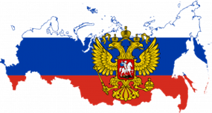

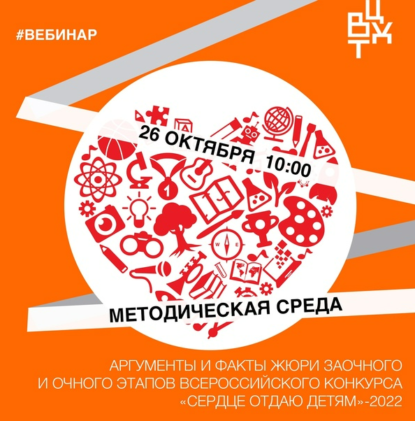
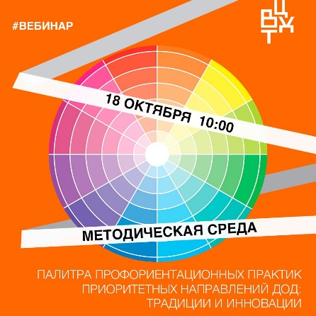
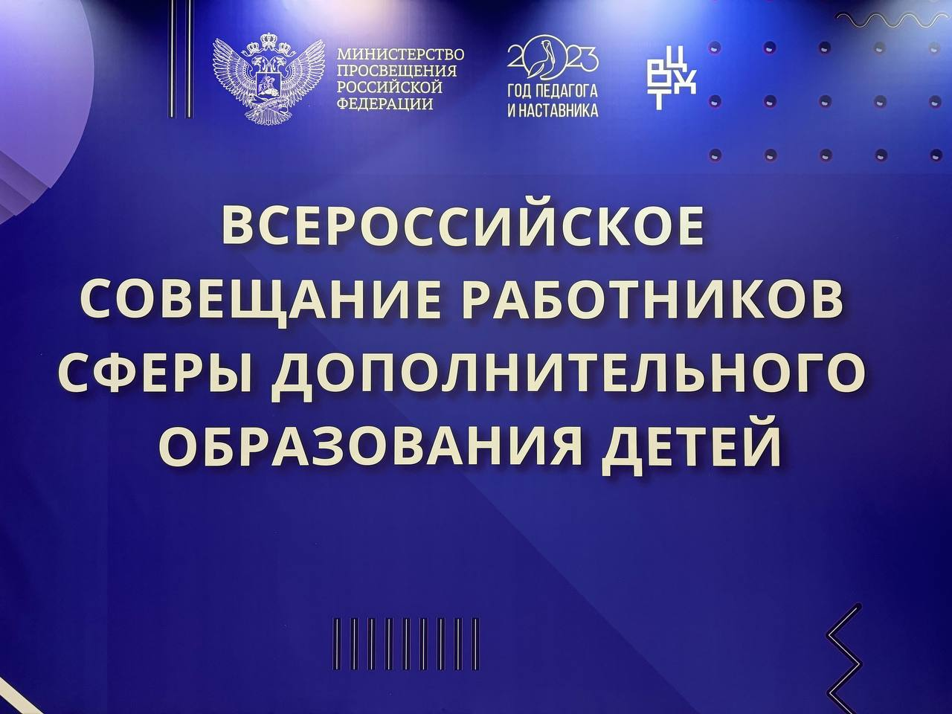





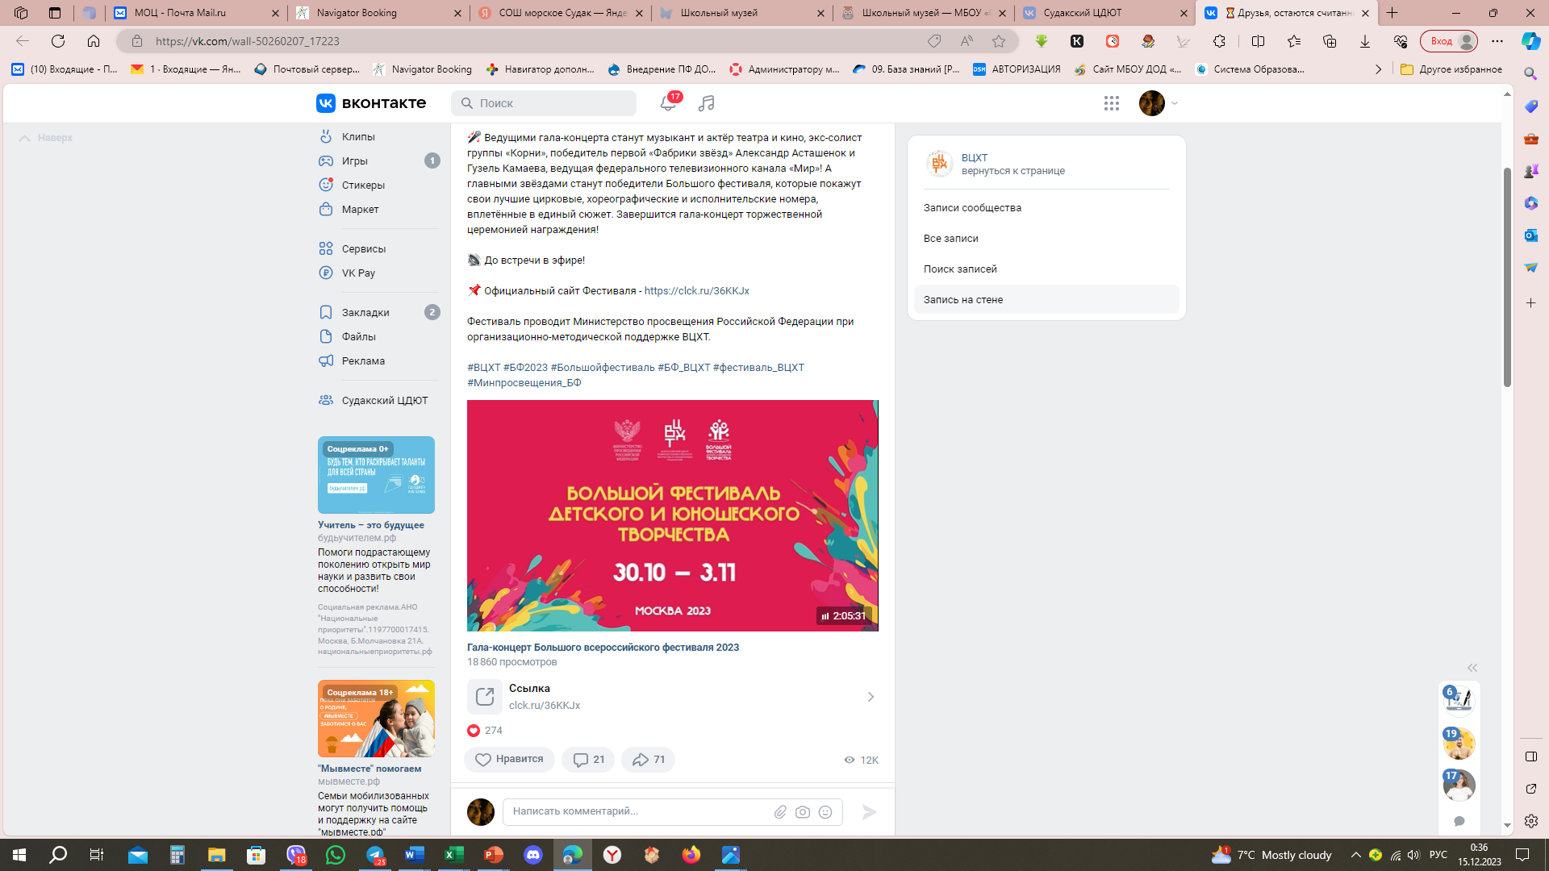
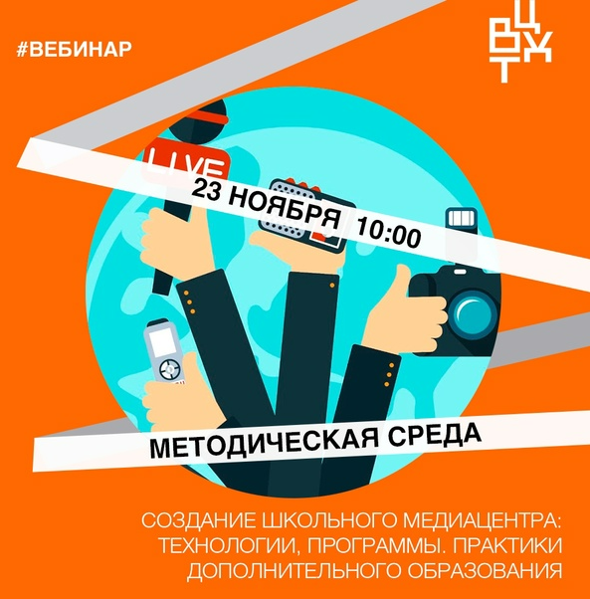

Участие, организация и проведение муниципальным опорным центром мероприятий различного уровня
Межрегионального уровня
Участие в более 25 межрегиональных мероприятиях и прослушали вебинары из цикла «Методическая среда» ВЦХТ и др.

Slide 22

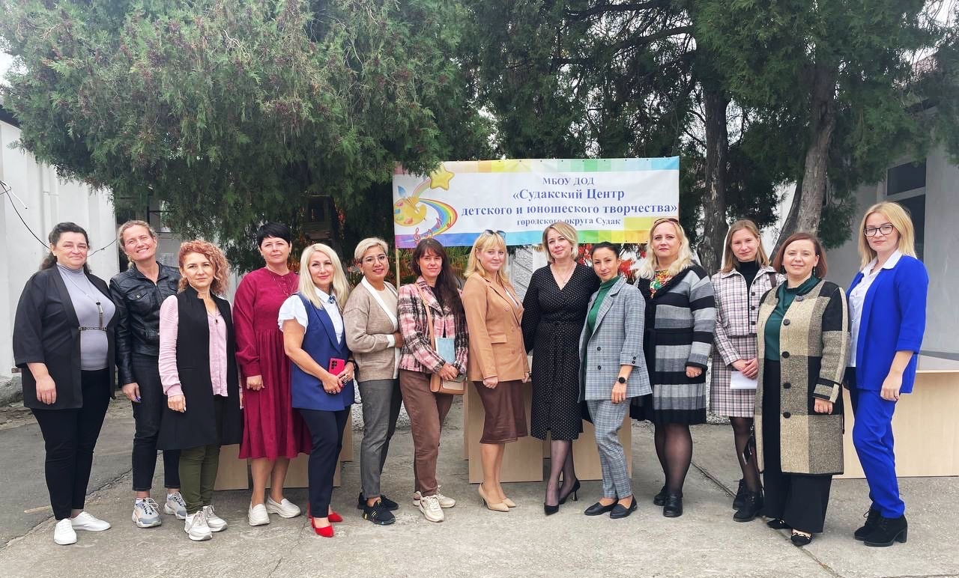
Участие, организация и проведение муниципальным опорным центром мероприятий различного уровня
Республиканского/муниципального уровня
ПРОВЕЛИ:
РАБОЧИЕ СОВЕЩАНИЯ
- для заместителей руководителей ОО по ВР:
23.03.2023 г. «Проектирование дополнительных общеобразовательных программ»;
14.04.2023 г. «Экспертиза программ»,
15.09.2023 г. «Работа с АИС «Навигатор» и т.д.
- для педагогов ДО ГО Судак
25.01.2023 г. «Проектирование дополнительных общеобразовательных общеразвивающих программ»;
25.08.2023 г. «Реализация дополнительных образовательных программ в соответствии с социальным сертификатом»
- для экспертов НОК ДООП
26.04.2023 г. «Проектирование и экспертиза дополнительных общеобразовательных общеразвивающих программ. Критерии НОК ДООП»
Постоянные консультаций для педагогов и родителей

Slide 23
Численность педагогов дополнительного образования детей в
Республике Крым по данным ЕАИС ДО
119 чел.
- 98 чел.
- 21 чел.

Slide 24

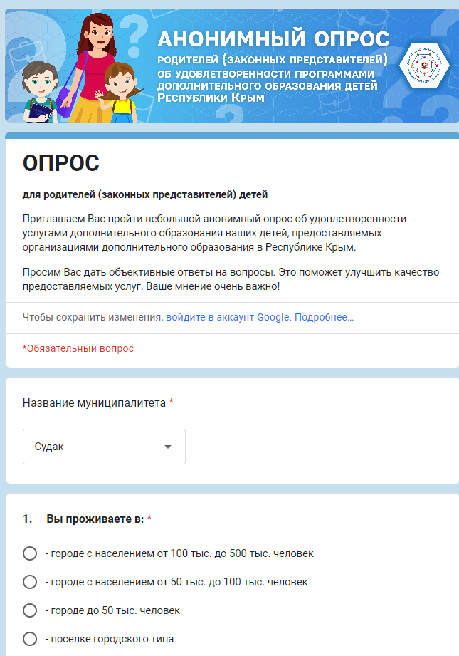
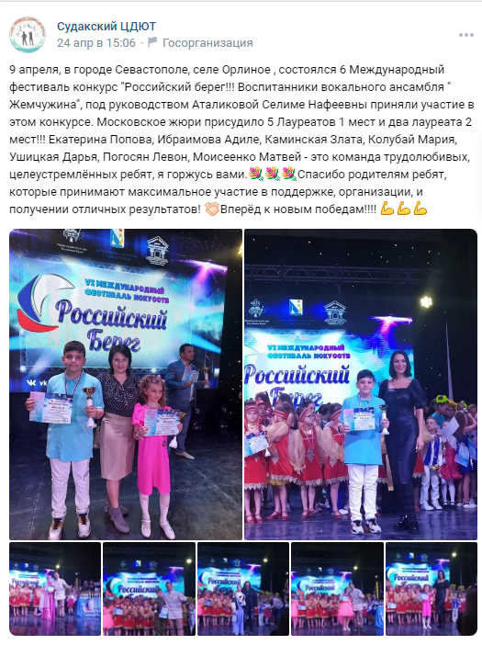
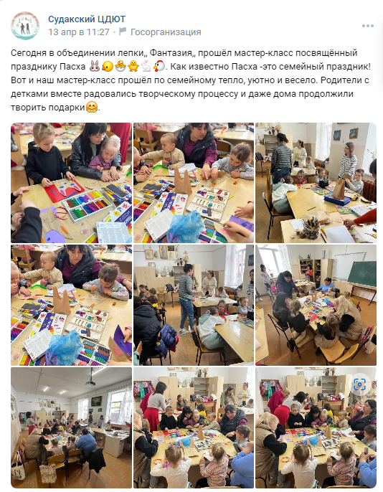
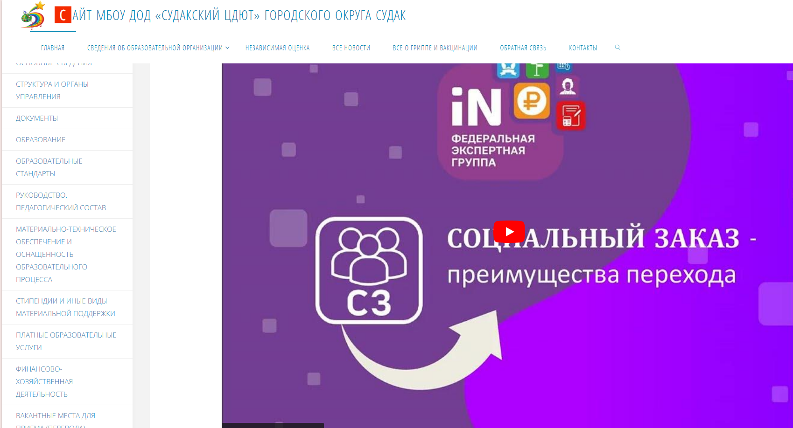
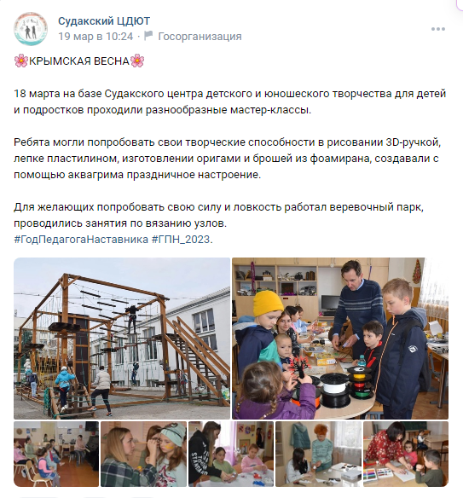
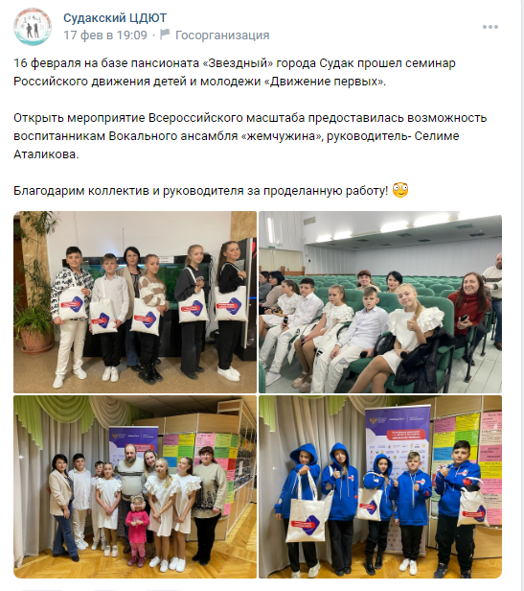
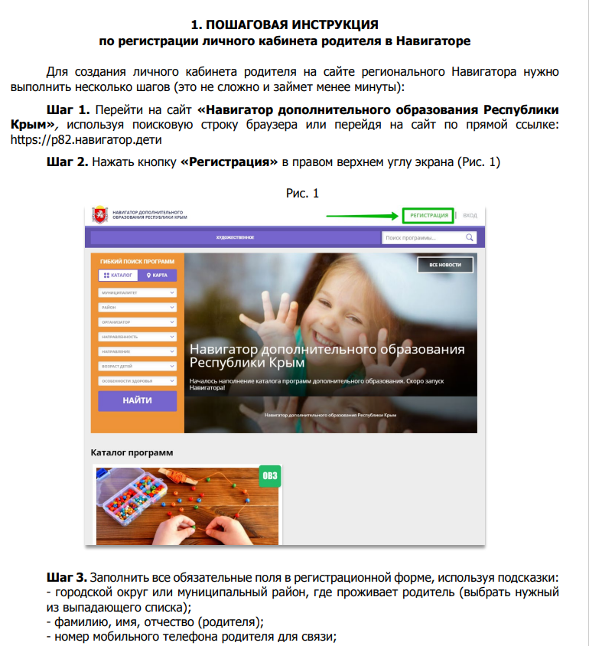
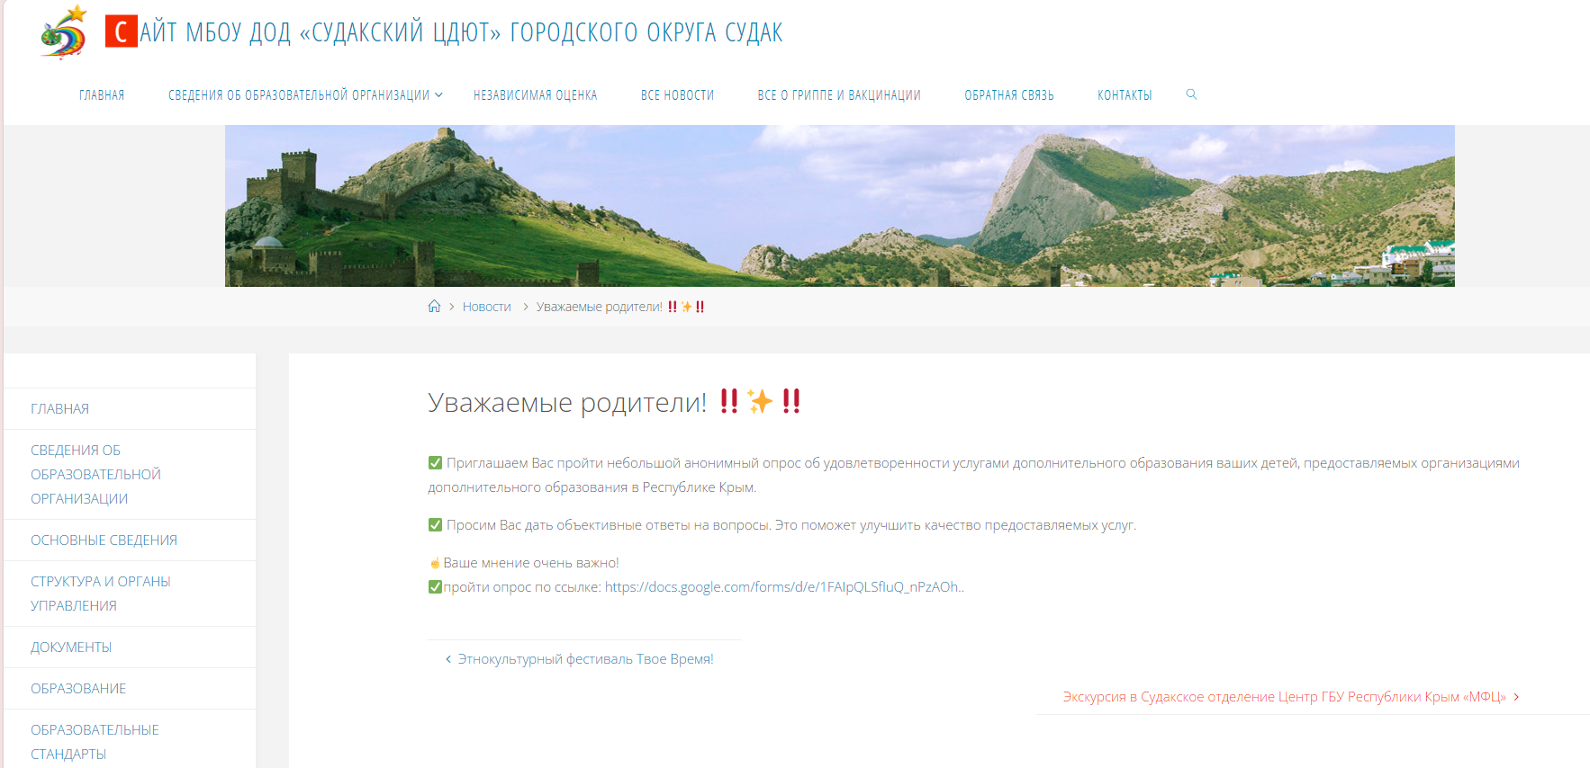
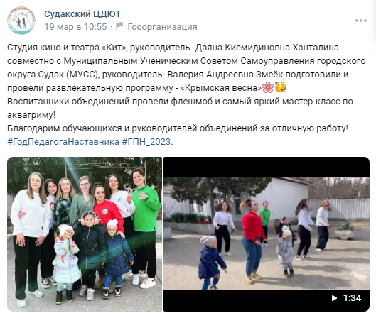
Информационная работа с родителями
Конкурсные программы, мастер-классы
для обучающихся и родителей
Вопрос-ответ для родителей
(регистрация в АИС «Навигатор ДО РК, восстановление пароля, как записаться в творческое объединения через Госуслуги, творческие объединения в образовательных организациях РК и др.)
Опросы, анкетирование
для родителей и обучающихся

Slide 25



Проблемы при реализации Целевой модели и пути их решения
переход с операторской модели персонифицированного финансирования на безоператорскую, отличающиеся механизмом доведения бюджетных средств до поставщиков образовательных услуг
Нормативно-правовое регулирование реализации Закона о социальном заказе
в сфере дополнительного образования детей
переход от сертификатов ПФДОД к социальному заказу (социальный сертификат)
низкая вовлеченность негосударственного сектора в систему ПФДО, нежелание получать образовательную лицензию
незначительное количество негосударственных организаций в муниципалитете,
их неравномерное распределение

Slide 26

Спасибо
за внимание!

